Slide 1

PHÒNG GIÁO DỤC VÀ ĐÀO TẠO QUẬN LONG BIÊN
TRƯỜNG TIỂU HỌC ÁI MỘ B
MÔN: TIẾNG VIỆT
PHÂN MÔN : ĐỌC MỞ RỘNG
LỚP 2

Slide 2
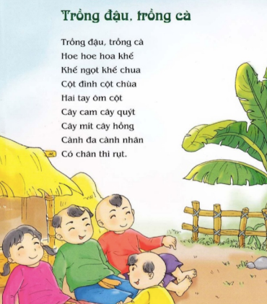
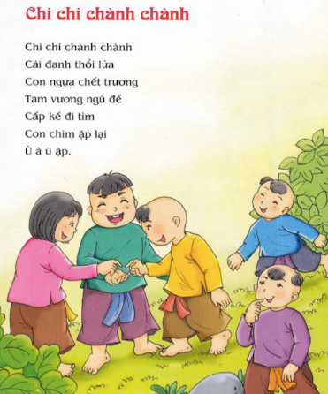
1. Tìm đọc một bài thơ hoặc một bài đồng dao về một đồ chơi, trò chơi

Slide 3













Em thích nhất chi tiết nào
trong bài thơ/đồng dao?
Notes:
Bài giảng thiết kế bởi: Hương Thảo - tranthao121004@gmail.com

Slide 4


Thi đọc trước lớp
Notes:
4

Slide 5
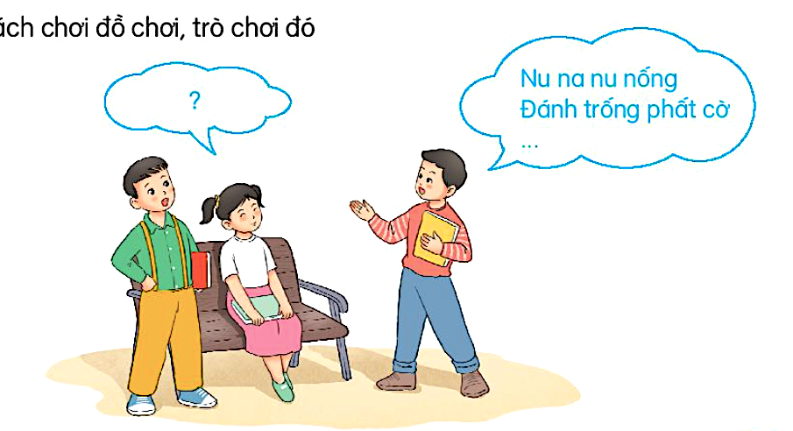
2. Nói với bạn:
- Tên của đồ chơi, trò chơi.
- Cách chơi đồ chơi, trò chơi đó.
Nu na nu nống
Đánh trống phất cờ
….

Slide 6



Viết vào phiếu đọc sách
Tên bài thơ/đồng dao
Nội dung chính
Chi tiết em thích

